Slide 1


Slide 2


গণিত ক্লাসে সবাইকে স্বাগত

Slide 3
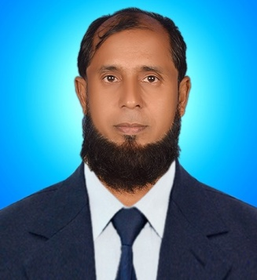


পাঠ পরিচিতি
মোহাম্মদ মনিরুজ্জামান
প্রধান শিক্ষক
রাজারচর মোল্যাকান্দি সরকারি প্রাথমিক বিদ্যালয়
শিবচর,মাদারীপুর
মোবাইল:01721242319
Email: mztutul2006@gmail.com
শ্রেণি- পঞ্চম
বিষয়- প্রাথমিক গণিত
পাঠঃ- শতকরা
সময়- ৫০ মিনিট।

Slide 4


আমরা গত ক্লাসে কী শিখেছি?
ম্যাম, শতকরা ও লাভক্ষতি সংক্রান্ত সমস্যা ও সমাধান।

Slide 5
আজ আমরা শিখব-
শতকরা ও লাভক্ষতি সংক্রান্ত সমস্যা ও সমাধান-৩

Slide 6
শিখনফল
৩.৬.৪ দৈনন্দিন জীবনে জনসংখ্যা, লাভ-ক্ষতি ও মুনাফা সংক্রান্ত সমস্যার সমাধানে শতকরা ব্যবহার করতে পারবে।

Slide 7
তনিমা ব্যাংক থেকে ৩ বছরের জন্য ২০০০০ টাকা ঋণ নিলেন। বার্ষিক মুনাফার হার ৬%। ৩ বছর পর সে কত টাকা মুনাফা দিবে?
চলো, একটি সমস্যা নিয়ে চিন্তা করি-
১ বছর শেষে
আসল
মুনাফা
২ বছর শেষে
আসল
মুনাফা
মুনাফ
৩ বছর শেষে
আসল
মুনাফা
মুনাফা
মুনাফা
১ বছর শেষে মুনাফা ১ গুণ
২ বছর শেষে মুনাফা ২ গুণ
৩ বছর শেষে মুনাফা ৩ গুণ

Slide 8



মুনাফ = আসল × হার × সময়/বছর
$$২০০$$
মুনাফ = ২০০০০ × $\frac{\text{৬}}{\text{১০০}}$× ৩
$$১$$
= ৩৬০০
∴ তনিমা ৩ বছর পর ৩৬০০ টাকা মুনাফা দিবে।

Slide 9

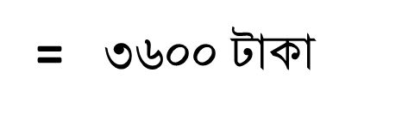



আমরা ঐকিক নিয়মেও করতে পারি-
আসল ১০০ টাকায় ১ বছরে মুনাফা ৬ টাকা
” ১ ” ১ ” ” $\frac{\text{৬}}{\text{১০০}}$ ”
$$২০০$$
∴ ” ২০০০০ ” ৩ ” ” $\frac{\text{৬}×২০০০০×৩}{\text{১০০}}$ ”
$$১$$
= $৩৬০০ টাকা$
∴ তনিমা ৩ বছর পর ৩৬০০ টাকা মুনাফা দিবে।

Slide 10

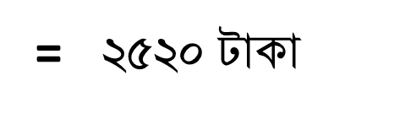




জোড়ায় কাজ
জোড়ায় আলোচনা করে নিচের সমস্যাটি সমাধান কর-
নাফি সোনালী ব্যাংক থেকে ৭% মুনাফায় ১২০০০ টাকা ঋণ নিল। ৩ বছর পর সে কত টাকা মুনাফা পরিশোধ করবে?
এবার মিলিয়ে দেখি-
আসল ১০০ টাকায় ১ বছরে মুনাফা ৭ টাকা
” ১ ” ১ ” ” $\frac{\text{৭}}{\text{১০০}}$ ”
$$১২০$$
∴ ” ১২০০০ ” ৩ ” ” $\frac{\text{৭}×১২০০০×৩}{\text{১০০}}$ ”
$$১$$
= $২৫২০ টাকা$
∴ নাফি ৩ বছর পর ২৫২০ টাকা মুনাফা দিবে।

Slide 11








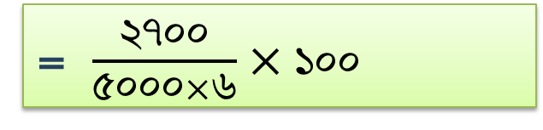

আমরা আরও একটি সমস্যা নিয়ে চিন্তা করি-
৫০০০ টাকার ৬ বছরে মুনাফা ২৭০০ টাকা হলে বার্ষিক মুনাফার হার কত?
এখানে আসল = ৫০০০ টাকা
সময় = ৬ বছর
এবং মুনাফা = ২৭০০ টাকা
মুনাফার হার = ?
আমরা জানি, মুনাফার হার = $\frac{\text{মুনাফা}}{\text{আসল}×সময়}$ $×১০০$
$$৯$$
$$১$$
$$২৭$$
$$২$$
= $\frac{\text{২৭০০}}{\text{৫০০০}×৬}$ $×১০০$
= ৯ টাকা।
$$৫০$$
$$৩$$
$$১$$
$$১$$
∴ মুনাফার হার ৯%

Slide 12










সমস‌্যাটি আমরা ঐকিক নিয়মেও সমাধান করতে পারি-
আসল ৫০০০ টাকায় ৬ বছরে মুনাফা ২৭০০ টাকা
” ১ ” ১ ” ” $\frac{২\text{৭}০০}{\text{৫০০০}×৬}$ ”
$$১$$
$$৯$$
$$২৭$$
$$২$$
∴ ” ১০০ ” ১ ” ” $\frac{\text{২৭০০}×১০০}{\text{৫০০০}×৬}$ ”
$$৫০$$
$$৩$$
$$১$$
$$১$$
= ৯ টাকা।
∴ মুনাফার হার ৯%

Slide 13
আমরা এক বা একাধিক বছরের মুনাফা বের করলাম।
আমরা এক বা একাধিক মাসের মুনাফা কীভাবে বের করব?।
চল, সেরকম একটি সমস‌্য সমাধান করি।
বার্ষিক ৬ টাকা হারে ৯ মাসে ১০০০০ টাকার মুনাফা কত হবে?

Slide 14









আমরা জানি, ১ বছর = ১২ মাস
আসল ১০০ টাকায় ১২ মাসে মুনাফা ৬ টাকা
” ১ ” ১ ” ” $\frac{৬}{\text{১০০}×১২}$ ”
$$১$$
$$৫০$$
$$১$$
$$১০০$$
∴ ” ১০০০০ ” ৯ ” ” $\frac{\text{৬}×১০০০০×৯}{\text{১০০}×১২}$ ”
$$১$$
$$২$$
$$১$$
= ৪৫০ টাকা
∴ মুনাফার ৪৫০ টাকা

Slide 15

দলীয় কাজ
দলে আলোচনা করে নিচের সমস্যাটি সমাধান কর-
জিহাদ সোনালী ব্যাংক থেকে ১২% মুনাফায় ১৫০০০ টাকা ঋণ নিল। ৭ মাস পর সে কত টাকা মুনাফা পরিশোধ করবে?

Slide 16
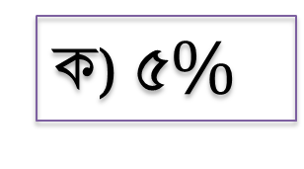
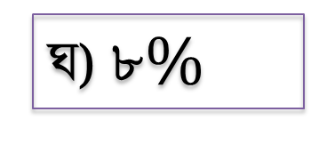
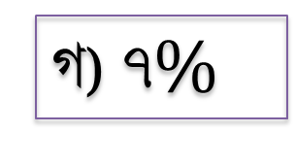

মূল্যায়ন
নিচের প্রশ্নগুলোর সঠিক উত্তরে টিক চিহ্ন দাও-
১। বার্ষিক ৯% হারে ৮০০ টাকায় ১ বছরে মুনাফা কত?
আবার চেষ্টা কর
সঠিক উত্তর
ক) ৭০
খ) ৭২ টাকা
গ) ৭৫ টাকা
ঘ) ৮০ টাকা
২। $৫০০ টাকায় ১ বছরে মুনাফা ৩৫ টাকা হলে মুনাফার হার কত?$
খ) $৬\%$
ঘ) $৮\%$
সঠিক উত্তর
ক) $৫\%$
গ) $৭\%$
আবার চেষ্টা কর

Slide 17




